Slide 1
KURU
Tamás Kázmér
F15071

Slide 2

Definice
Kuru je prionové onemocnění patřící do skupiny transmisivních spongiformních encefalopatií (TSE)
Vyskytuje se u příslušníků kmene Fore na Nové Guineji jako důsledek rituálního kanibalismu
Příslušníci kmene Fore až donedávna vyjadřovali svým zemřelým úctu tím, že snědli jejich maso a mozek. Tento druh pohřebních rituálů měl ovšem tragické následky v podobě onemocnění kuru, které ve 20. století zahubilo asi 2500 zdejších kanibalů.
Obr. 1: kmen Fore

Slide 3
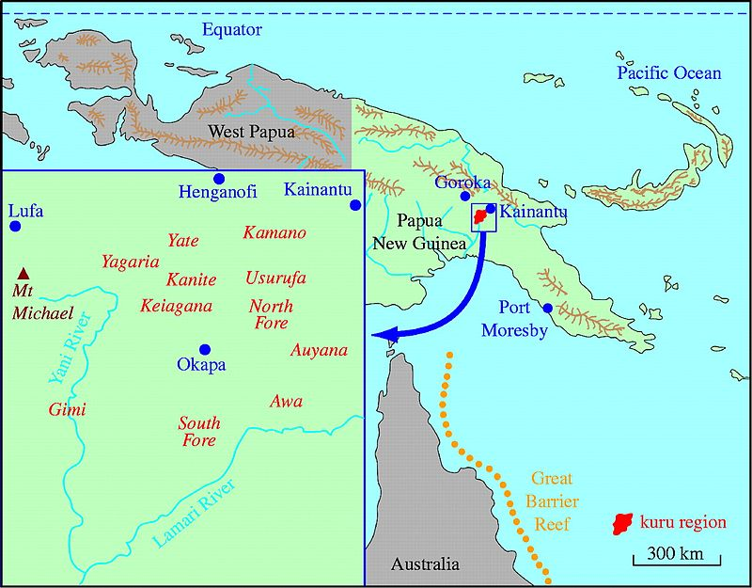
Příznaky kuru
Třes nohou, těla
Neartikulovaná řeč
Destrukce mozku
Smrt s úsměvem na rtech
Obr. 2: oblast obývající kmen Fore

Slide 4
Prion
Infekční prionová bílkovina – PrPSc, je odborný název popisující vadnou formu tzv. prionové bílkoviny – PrPc, která se zcela běžně vyskytuje v savčí mozkové tkáni a pravděpodobně se spolupodílí na výkonnosti dlouhodobé paměti.
Vadná forma bílkoviny se odlišuje rozdílnou konformací
Infekční priony mohou interagovat s fyziologickou formou bílkoviny a tím měnit její konformaci na infekční – vznikne řetězová reakce.

Slide 5
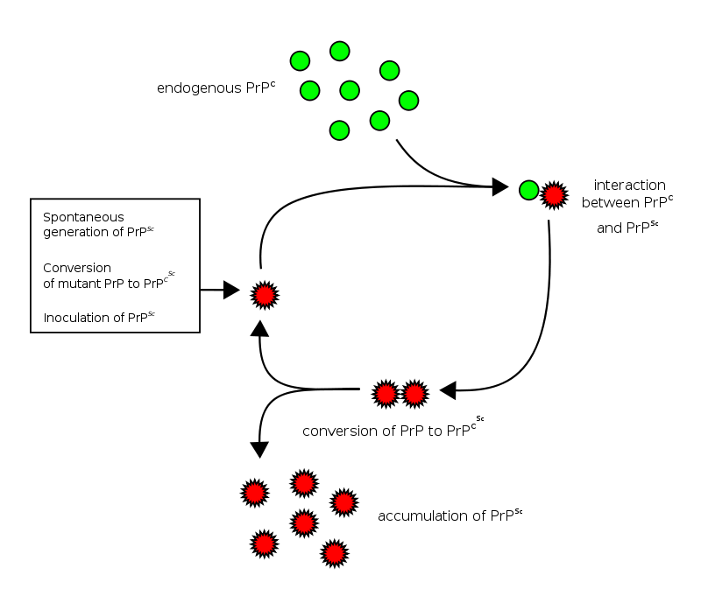
Obr. 3.: přeměna bílkoviny PrPc na vadnou PrPSc

Slide 6
Zdroje
Obrázky
https://4.bp.blogspot.com/-MqbmWYWu8EU/Wi_H0NSS3FI/AAAAAAAABxU/EcHPuRF1X_8H5pHTVrgmiHIRVZ1iB_b8QCK4BGAYYCw/s1600/tribu-des-baruyas.jpg
2. Collinge, John, et al. "A clinical study of kuru patients with long incubation periods at the end of the epidemic in Papua New Guinea." Philosophical Transactions of the Royal Society of London B: Biological Sciences 363.1510 (2008): 3725-3739.
3. https://en.wikipedia.org/wiki/File:Prion_propagation.svg
Text
Biologie pro gymnázia, Jelínek, Zicháček, 2002
Hegde RS, Mastrianni JA, Scott MR, DeFea KA, Tremblay P, Torchia M, DeArmond SJ, Prusiner SB, Lingappa VR (Feb 1998). "A transmembrane form of the prion protein in neurodegenerative disease". Science. 279 (5352): 827–34.
https://www.newscientist.com/article/dn18172-gene-change-in-cannibals-reveals-evolution-in-action
http://www.nejm.org/doi/full/10.1056/NEJMoa0809716

